Slide 1
第七章 立体几何
课时1 空间几何体的结构特征

Slide 15
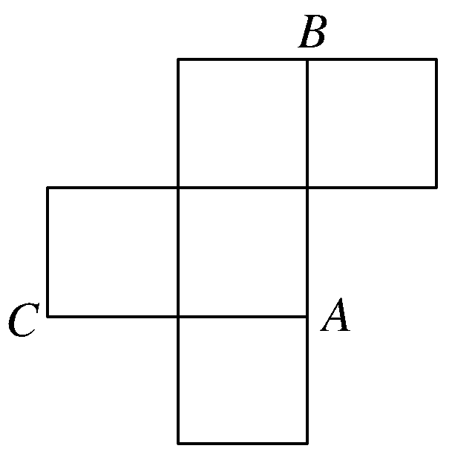

Slide 26
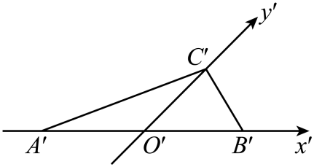

Slide 46
THANKS

